Slide 1

SCABIES
Nurlia Latipah, M.Pd.Si

Slide 2
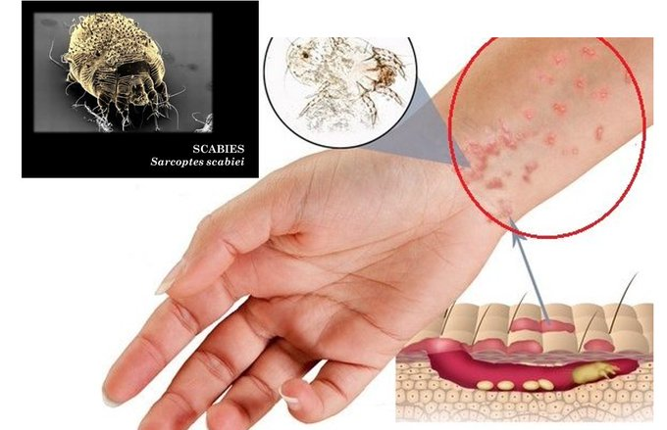
Scabies merupakan penyakit kulit yang diakibatkan oleh serangga Sarcoptes scabei
PENYEBAB

Slide 3
penyakit scabies sangat mudah menyebar dari orang ke orang melalui kontak fisik dan biasanya menyerang seluruh penghuni pada satu tempat. Telur betina yang telah dibuahi akan bertelur sambil menggali terowongan dibawah lapisan kulit paling atas dan menyimpan telurnya pada lubang tersebut. Telur yang menetas akan membentuk larva yang akan membuat terowongan baru yang merupakan cabang dari terowongan utama. Larva memiliki 3 pasang kaki, larva yang berganti kulit akan membentuk nimfa yang memiliki 4 pasang kaki selanjutnya menjadi dewasa. Sikulus ini biasanya terjadi selama 10-14 hari

Slide 4
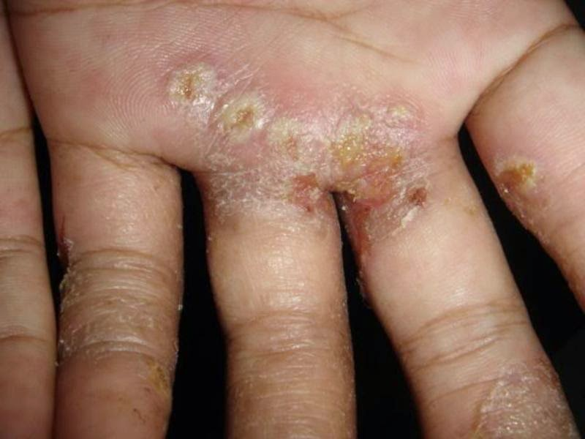
FAKTOR PENYEBAB SCABIES
Kondisi kebersihan yang kurang terjaga
Sanitasi buruk
Kurang gizi
Kondisi ruangan yang terlalu lembab
Kondisi ruangan yang kurang mendapat cahaya matahari langsung
Kebersihan kulit yang kurang baik
Penggunaan barang-barang secara bersama
Kebersihan pakaian yang kurang baik
Kebiasaan menumpuk pakaian
Tangan dan kuku yang kotor
Perlengkapan tidur dalam kondisi lembab

Slide 5


Bagian Tubuh yang Paling Banyak Terkena Scabies
Tangan
Kaki
Sela-sela jari tangan dan kaki
Selangkangan
Tumit
Ketiak
siku.

Slide 6

CARA MENGATASI SCABIES
Memberikan treatment kepada penderita melalui penggunaan salep permetrin, salep kortison, antibiotic, ataupun vitamin jika diperlukan. Antibiotik biasanya diberikan kepada penderita scabies yang telah mengalami infeksi.
Merebus pakaian penderita dengan air mendidih.
Menjemur perlengkapan tidur, hal ini dikarenakan serangga scabei tidak dapat hidup pada suhu yang tinggi.
Menjaga kebersihan diri dengan cara mandi secara teratur dengan menggunakan sabun mandi dan shampoo.
Tidak menggunakan pakaian, jilbab, sarung atau benda-benda lain bersamaan dengan orang lain.
Mencuci pakaian kotor hingga bersih.
Rajin membersihkan tempat tidur, atau ruang lain yang biasa digunakan.
..

Slide 7

Thanks!
Do you have any questions?

